Slide 1
КОМПЕТЕНТНІСНО-ОРІЄНТОВАНІ ЗАВДАННЯ З ХІМІЇ
Коростіль Л.А., доцент кафедри дошкільної та шкільної освіти СОІППО, канд. пед. наук, доцент

Slide 2
РОЗГЛЯД ПИТАННЯ В ЗМІ
Лист МОН України від 09.08.2017 №1/9-436 Щодо методичних рекомендацій про викладання навчальних предметів у загальноосвітніх навчальних закладах у 2017/2018 навчальному році (Хімія)
"Он-лайн трансляція щорічної веб-конференції НАПН України" https://://base.kristti.com.ua/?p=5354 (30 серпня 2017 року, 3 (третя) година. Виступ Т.І. Вороненко)
Компетентнісний підхід на уроках хімії https://www.youtube.com/watch?v=5Sq6dmpGa38 (Гранкіна Тамара Михайлівна, головний редактор журналу «Хімія», заслужений вчитель України).
Тощо …

Slide 3
ЗАПИТАННЯ
Що таке компетентнісно орієнтовані завдання?
Які їх особливості та мета?
Які бувають компетентнісно орієнтовані завдання?
Як формувати і перевіряти сформованість предметних і ключових компетентностей в учнів?
Де взяти компетентнісно орієнтовані завдання?

Slide 4
КОМПЕТЕНТНІСНО-ОРІЄНТОВАНІ ЗАВДАННЯ
Форма організації навчального матеріалу, яка змодельована у вигляді ситуації наближеної до життя і покликана формувати предметні, міжпредметні й ключові компетентності учнів
Інтеграція змісту, технології навчання і перевірки якості компетентнісного навчання
Задачі з різних галузей діяльності людини, які потребують від людини вміння використовувати набуті знання на практиці
Комплексні задвдання прикладного характеру

Slide 5
МЕТА - навчити учнів застосовувати набуті знання у нетипових ситуаціях, розв’язувати завдання, що пов’язані з власною життєдіяльністю, формулювати оцінні судження щодо себе як соціальної складової частини живої природи
Особливості
Діяльнісні
Моделюють практичну, життєву ситуацію
Базуються на актуальному для учнів матеріалі
Мають певну структуру: стимул, завдання, інформацію, критерії перевірки
.

Slide 6
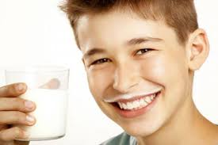
Результати досліджень учених доводять, що щоденний прийом молока зменшує ризик виникнення карієсу. Масова частка Кальцію в коров'ячому молоці становить 0,13%, а в козячому - 0,14%. Обчисліть масу коров'ячого молока, яку необхідно ввести в добовий раціон для задоволення потреби організму людини в Кальції, якщо його добова потреба становить 1 г.

Slide 7
КЛАСИФІКАЦІЇ
Ціннісно орієнтовані
Ціннісно орієнтовані
Інтегровані
Проблемні
Розвиваючі
Розвиваючі
Особистісно орієнтовані
Особистісно орієнтовані
За характером
Комплексні
За характером
Комплексні
Практично орієнтовані
Практично орієнтовані
Проблемно пошукові
Проблемно пошукові
Компетентнісно-орієнтовані
задачі
Компетентнісно-орієнтовані
задачі
Комунікаційні
Комунікаційні

Slide 8
ЦІННІСНО-ОРІЄНТОВАНІ ЗАВДАННЯ
Розглядають проблеми безпеки життєдіяльності і здоров’я людини, екологічного стану довкілля
Лаборант-початківець, готуючи реактиви для проведення досліду, випадково облив руку розчином натрій гідроксиду. Позначте дії, які б ви виконали для допомоги лаборантові.
А промити уражене місце водою й обробити його розчином харчової соди
Б промити уражене місце водою й обробити його оцтом або слабким розчином лимонної кислоти
В обробити вражене місце вапняною водою
Г обробити вражене місце спиртовим розчином йоду

Slide 9
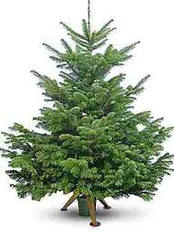
ОСОБИСТІСНО-ОРІЄНТОВАНІ ЗАВДАННЯ
Спрямовані на перевірку окрім знань і вмінь, особистісного потенціалу учня
(усвідомлювати зв’язок хімії з проблемами життя людини, оцінювати й робити висновки щодо ролі діяльності людини в побудові картини світу, обґрунтовувати судження про смисл пізнання людиною природи)
На новорічні свята вирубили ялинки на площі 20 га. Обчисліть об'єм кисню, який могли б виділити ці дерева протягом року, якщо в середньому хвойний ліс площею 1 га протягом доби виділяє 10 кг кисню

Slide 10
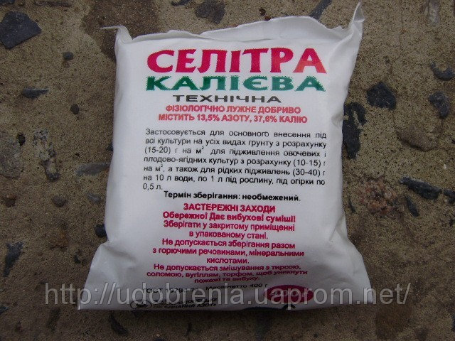
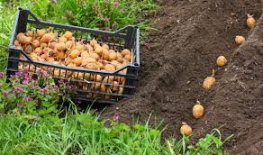
ПРАКТИЧНО-ОРІЄНТОВАНІ ЗАВДАННЯ
Спрямовані на найпростіші практичні потреби
На одну сотку картопляного поля щорічно слід вносити 1,6 кг Калію. Обчисліть масу калійної селітри KNO3, яку треба внести на таке поле площею 20 га

Slide 11
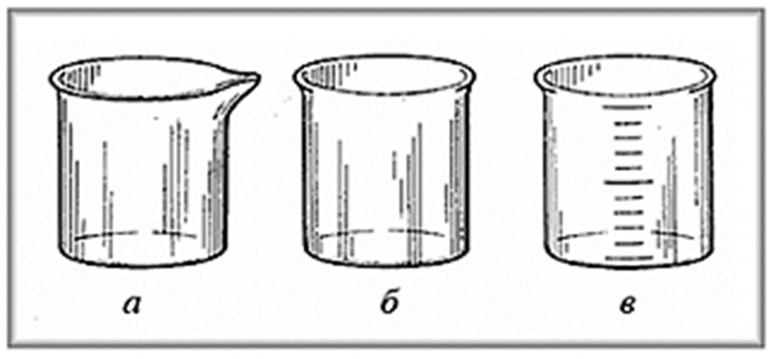
ПРОБЛЕМНО-ПОШУКОВІ ЗАВДАННЯ
Виконуються на основі реального або мисленневого (уявного) експерименту
Перед вами три хімічних стакана без етикеток, де містяться: кисень, вуглекислий газ, повітря. Доведіть, в якому стаканчику знаходиться кисень. Поясніть свої дії.

Slide 12
ЗАВДАННЯ, ПОВ’ЯЗАНІ З КОМУНІКАТИВНИМИ ПОТРЕБАМИ ЛЮДИНИ
Розглядається природничо-наукова основа зв’язків між людьми
(хімічні сполуки і сплави, що застосовуються в телерадіокомунікації, в містецтві, спорті тощо)
Прочитайте твір-мініатюру про холодну пору року
«Зима»
«На дворі холоднеча. Віє вітер. Мороз-художник зобразив на шибці химерні візерунки. А в хаті тепло. Жарко горять дрова в каміні, поруч гріється кішка. Закипів чайник. Час за стіл. А на столі і квашена капуста, і мариновані огірочки, і мочені яблучка, із вчорашнього молока визрів кисляк.
- Випишіть фізичні і хімічні явища, які згадуються в уривку.

Slide 13
Завдання з вибором однієї відповіді з декількох запропонованих
Завдання з короткою відповіддю, де самостійно знайдена відповідь або висновок потрібно записати коротко в запропонованому місці
За формою відповіді
Компетентнісно орієнтовані задачі
Завдання на встановлення послідовності
Завдання на відповідність
Завдання з розгорнутою відповіддю, де потрібно записати обґрунтування щодо зробленого вибору або дати пояснення
-
-

Slide 14
ЯК ФОРМУВАТИ ПРЕДМЕТНІ ТА КЛЮЧОВІ КОМПЕТЕНТНОСТІ ЗА ДОПОМОГОЮ КОЗ?
Прочитайте уривок з роману Жуля Верна «Досвід Доктора Окса» і складіть рівняння реакцій, які згадуються
1. Навчити учнів
знаходити потрібну інформацію;
вилучати головне з прочитаного або прослуханого;
точно формулювати думку;
вибрати спосіб дій в певних ситуаціях;
оцінювати отримані результати;
самоорганізуватися;
застосовувати предметні, міжпредметні знання, вміння, навички та власний досвід для вирішення завдання
«Доктор Окс не користувався марганцевокислим натрієм за методом Тессьє де Люте, а просто розклав підкислену воду за допомогою винайденої батареї. Електричний струм проходив крізь великі чани, наповнені водою, яка і розкладалася на складові: кисень і водень»
Яка поставлена задача?
Які дані необхідно знати для розв’язання задачі?
Вкажіть в тексті ключові слова, які є даними для розв’язку цієїї задачі.
Вкажіть, якої інформайціє нам не достає і яким способом ми можемо її знайти?
Виконайте завдання

Slide 15
2. Правильно сконструювати етап осмисленого засвоєння знань на уроці
Тема «Оксиген. Поширеність Оксигену в природі. Кисень: склад молекули, поширеність у природі, фізичні властивості
Установіть відповідність між записом і тим, що він позначає
Позначте властивості, які характеризують кисень
Позначте неправильні твердження про кисень
Позначте назву моря, у водах якого кисень розчиняється краще
а) Карське; б) Каспійське; в) Жовте; д) Чорне; г) Мертве
Поясніть, чому альпіністам при підйомі на велику висоту з часом стає важко дихати

Slide 16
Тема «Хімічні властивості кисню: взаємодія з простими речовинами. Реакція сполучення»
Укажіть загальну формулу оксидів
Укажіть формулу хром(ІІІ) оксиду
Назвіть індекс біля символу Хрому у формулі хром(ІІІ) оксиду
Складіть формулу нітроген(V) оксиду
У чому помилився учень, сказавши: «Магній під час горіння сполучається з повітрям»? Поясніть вашу думку.
Для відмирання нервової тканини в стоматологічній практиці використовують пасту, що містить арсен(ІІІ) оксид. Для цього на оголену пульпу зуба наносять порцію пасти завбільшки як шпилькова голівка. Допоможіть експертові визначити масову частку Арсену в оксиді.

Slide 17
3. ПРОКОНТРОЛЮВАТИ СФОРМОВАНІСТЬ КЛЮЧОВИХ КОМПЕТЕНТНОСТЕЙ?
Укажіть ваші дії, якщо на людині загорівся одяг.
А будете задувати вогонь
Б будете кликати дорослих
В накриєте його ковдрою, пальтом або іншим одягом
Г відкриєте вікно для провітрювання
Під час прогулянки в дитячому садочку одного з малюків укусила мурашка. Ураховуючи, що при укусах мурашок виникає відчуття опіку в результаті потрапляння мурашиної кислоти, позначте необхідні дії виховательки.
А промити місце укусу водою й обробити його розчином кальцинованої соди
Б промити місце укусу водою й обробити його розчином харчової соди
В промити місце укусу лугом
Г подмухати на місце укусу

Slide 18
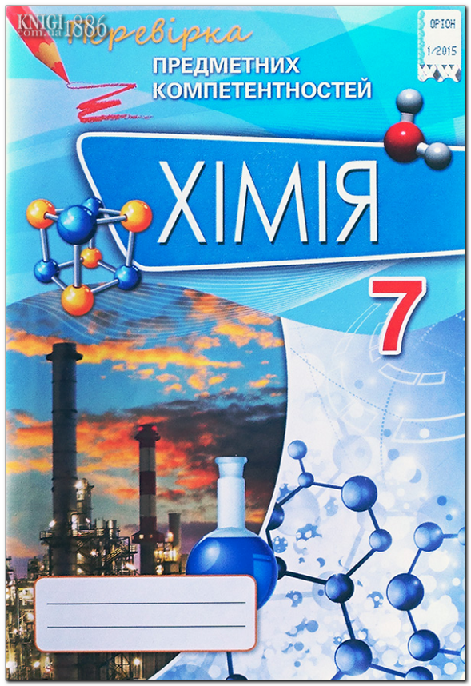
ЯК СТВОРИТИ БАНК ЗАВДАНЬ?
1. Використати готові надбання:
Підручники https://imzo.gov.ua/pidruchniki/elektronni-versiyi-pidruchnikiv/elektronni-versiji-pidruchnykiv-dlya-uchniv-9-h-klasiv/himiya-9-klas
Дидактичні матеріали навчально- пізнавальних ігор математично-природничого циклу: «Геліантус», «Колосок» тощо.
Пігуль В.С., Сударева Г.Ф., Абжалов Р.Р. Збірник задач з хімії . 9(10-11) клас. – Харків: Вид. гр. «Основа», 2011.
Дубовик О.А. Формування предметних компетентностей. «Хімія». 7 (8) клас : збірник тестових завдань. – Київ: УОВЦ «Оріон», 2016. – 32 с. : іл.
Дубовик О.А. Перевірка предметних компетентностей. Хімія. 7 (8) клас. Збірник завдань для оцінювання навчальних досягнень учнів : навч. Посібник / О.А. Дубовик. – Київ : УОВЦ «Оріон», 2015. – 40 с. : іл.
2. Залучити учнів і підібрати в Інтернеті, в науцково-популярній і художній літературі.
3. Розробити самостійно (за технологією ТРІЗів).

Slide 19
ВИКОРИСТАНІ ДЖЕРЕЛА КОМПЕТЕНТНІСНО ОРІЄНТОВАНИХ ЗАВДАНЬ
Дубовик О.А. Формування предметних компетентностей. «Хімія». 7 (8) клас : збірник тестових завдань. – Київ: УОВЦ «Оріон», 2016. – 32 с. : іл.
Дубовик О.А. Перевірка предметних компетентностей. Хімія. 7 (8) клас. Збірник завдань для оцінювання навчальних досягнень учнів : навч. Посібник / О.А. Дубовик. – Київ : УОВЦ «Оріон», 2015. – 40 с. : іл.

Slide 20
ДЯКУЮ ЗА УВАГУ

